Slide 1
Body Language

Slide 2
Body language
Řeč těla je forma neverbální komunikace, která zahrnuje postavení těla, gesta, mimiku a oční kontakt. Tyto signály lidé vysílají a přijímají téměř podvědomě.
Řeč těla však může poskytovat vodítka k záměrům či stavu mysli druhého člověka. Může poukazovat na agresi, pozornost, nudu, uvolněnost, potěšení, zabavení a mnoho dalších znaků.
7% toho co sdělujeme, je na verbální úrovni. Zbytek neverbální (pravděpodobně zkreslené)

Slide 3
Dělení
Symboly, ilustrátory, regulátory, adaptéry
Obranné a převahové

Slide 4
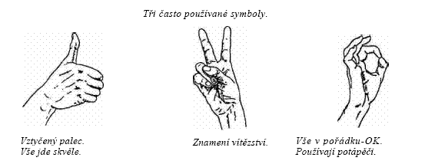
Dělení
Symboly
  Signály, které mohou být přímo přeloženy do slov nebo sousloví
  Např.: prsty naznačené písmeno „V“ nebo „Ok“

Slide 5
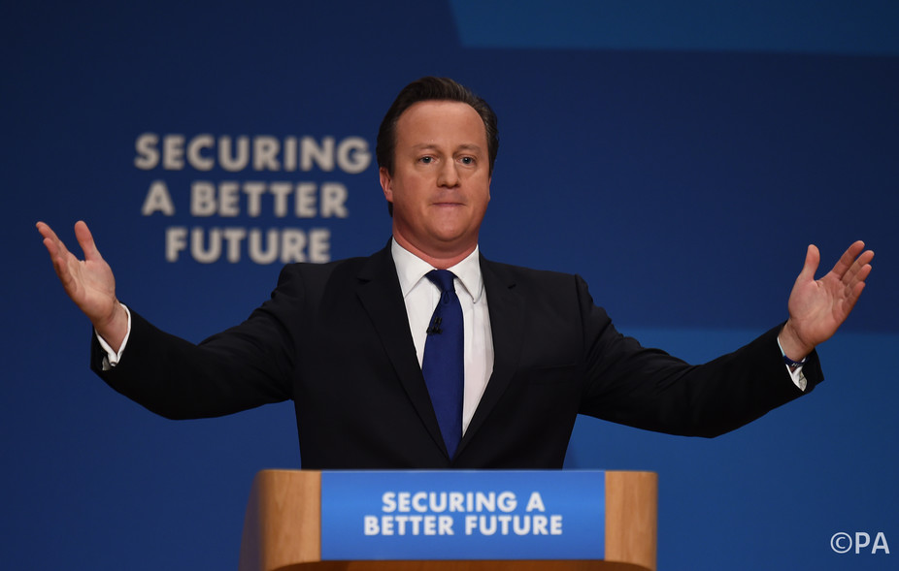
Dělení
Ilustrátory
  Fungují jako doprovodná – ilustrativní – gestikulace
  Jsou vázané na mluvené slovo a podtrhují význam slov a frází, udávají tempo

Slide 6
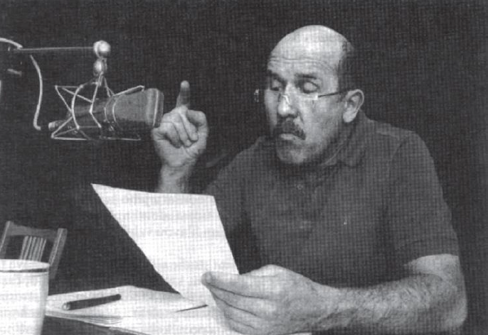
Ilustrátor

Slide 7
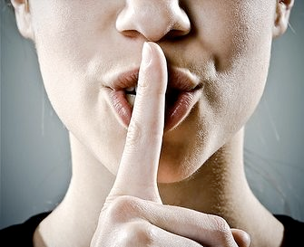
Dělení
Regulátory
  Mají význam pro započetí nebo ukončení konverzace
  Např.: vztyčený prst značící signál k převzetí slova nebo dotek na rameni

Slide 8
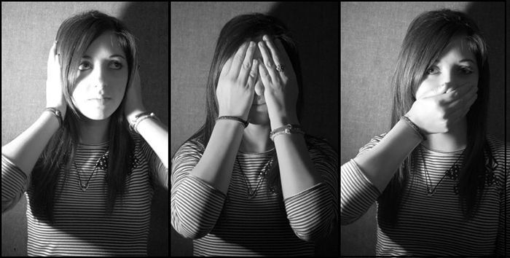
Dělení
Adaptéry
  Pohyby, gesta a ostatní činnosti pro zvládnutí našich pocitů a k řízení našich reakcí

Slide 9
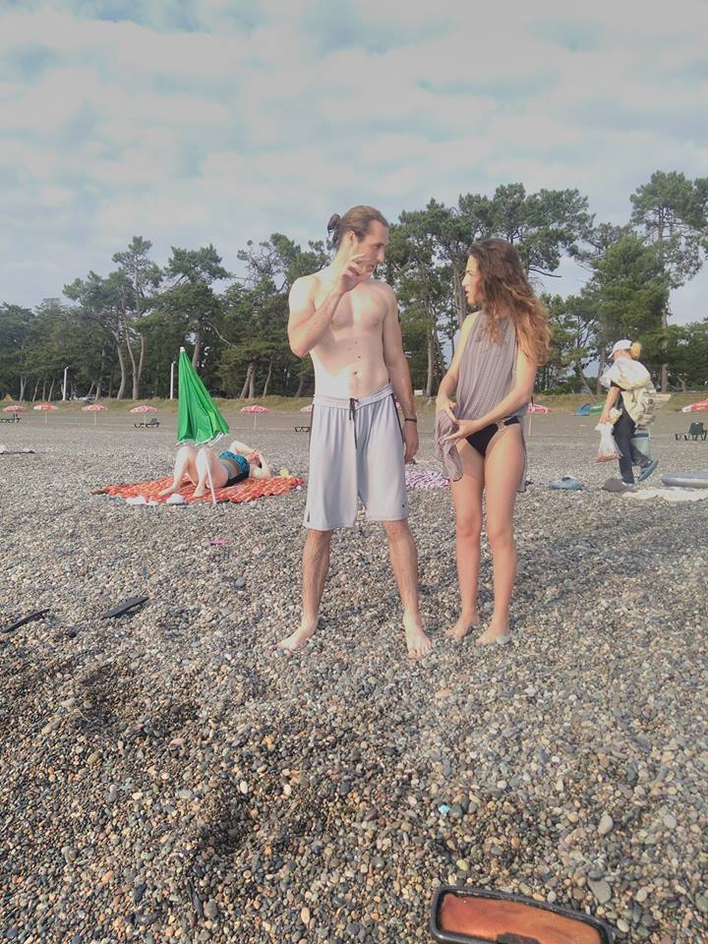
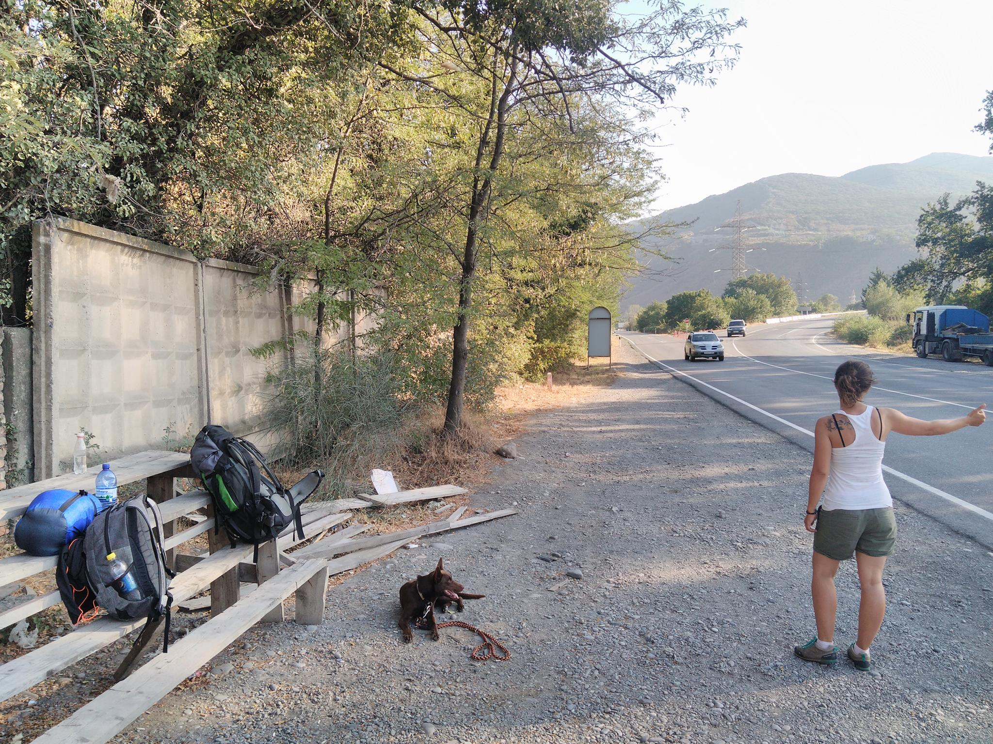
Cvičení: dělení…?

Slide 10
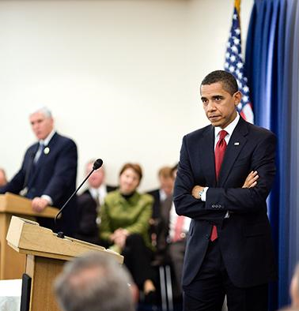
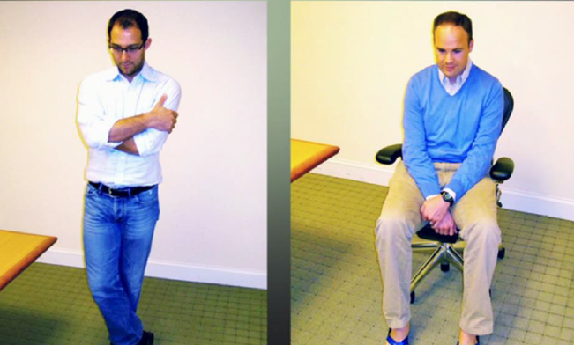
Dělení
Obranné

Slide 11
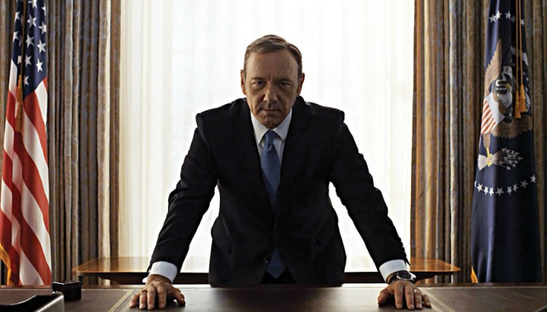
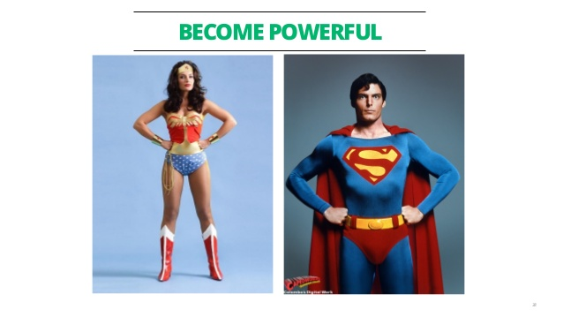
Dělení
Převahové (vyjadřující vyšší úroveň moci)

Slide 12
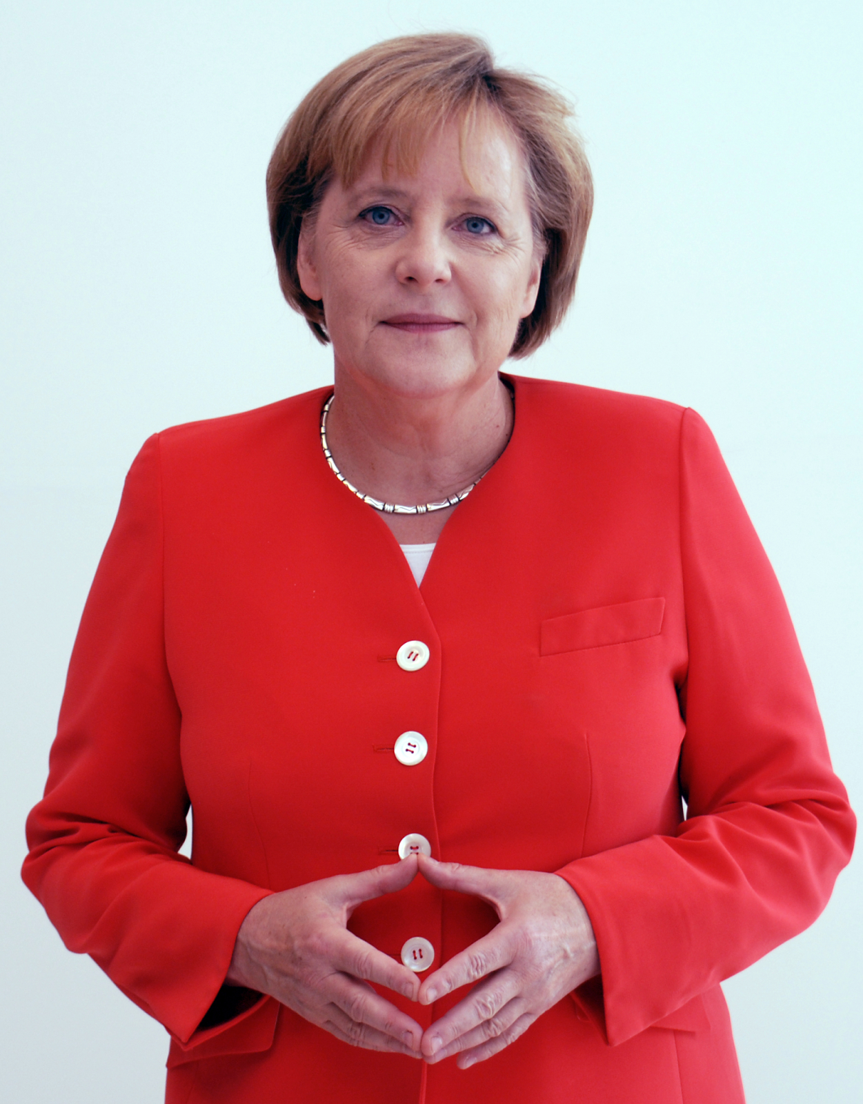
„Stříška“
  Lze použít i v sedě – lokty opřený o stůl
  Projev dominance

Slide 13
Gesto zakódované natolik, že jej užívají i nevidomí (paralympionici)

Slide 14
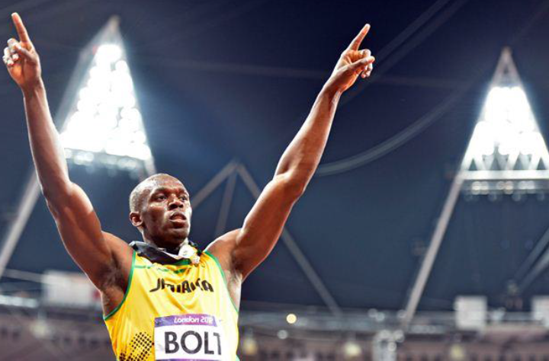

Slide 15
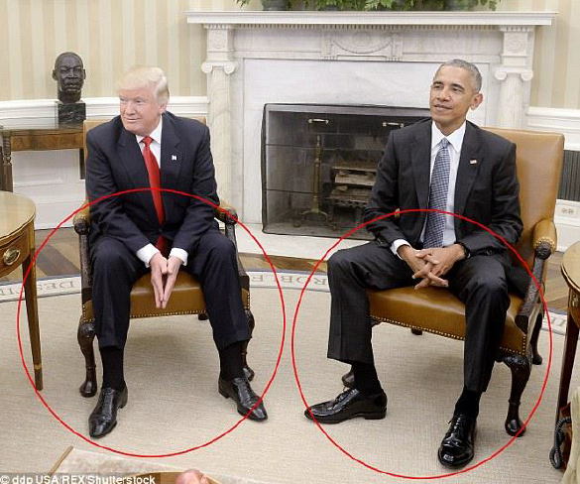

Slide 16
„Door games“
https://www.youtube.com/watch?v=EWeqIkJZYNQ

Slide 17
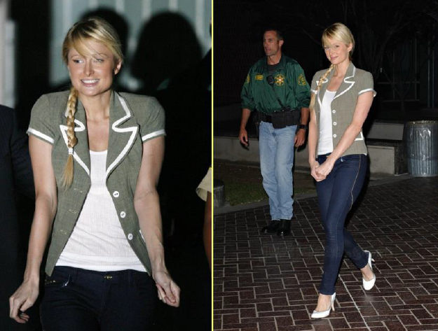
Gesta značící „nevinnost“

Slide 18
„Mirroring“
https://www.youtube.com/watch?v=rqhSWI4-hnA

Slide 19
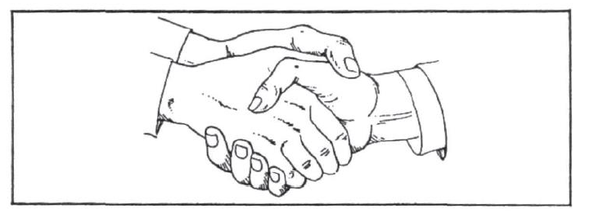
Podání ruky
„Rukavice“
  Skrytí ruky druhého (možno také uchopení loktu, či ramena)
  Protějšek však snadno může odhalit úmysl – rádoby projev dominance
  https://www.youtube.com/watch?v=vlN_-N4wo3s (Donald Trump)

Slide 20
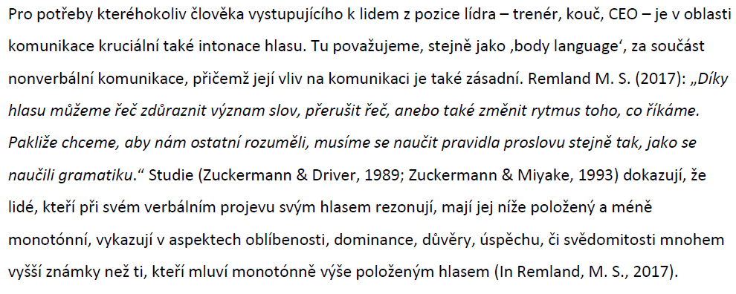
Hlasový projev

Slide 21
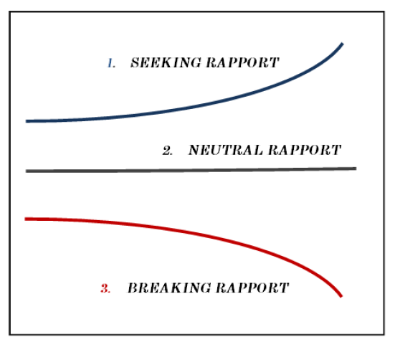

Slide 22
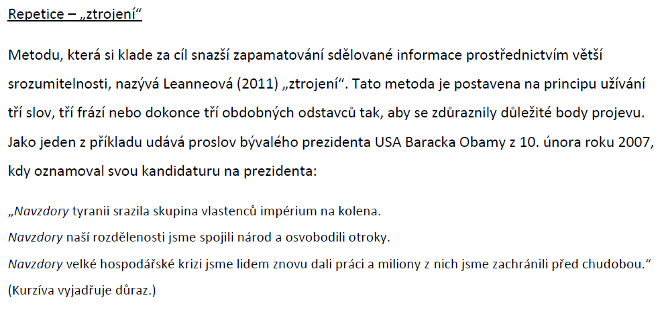
(Rétorika pro lídry – str. 27, 110, 169,)

Slide 23
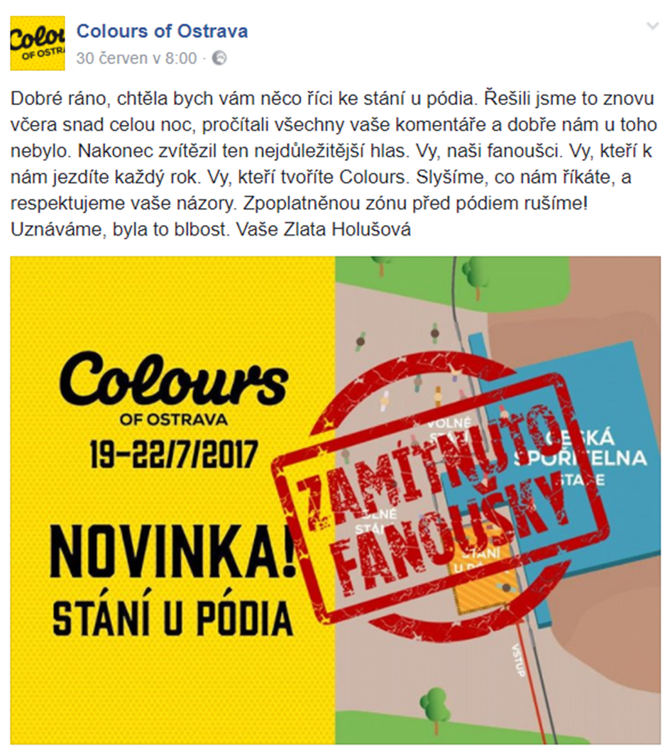

Slide 24
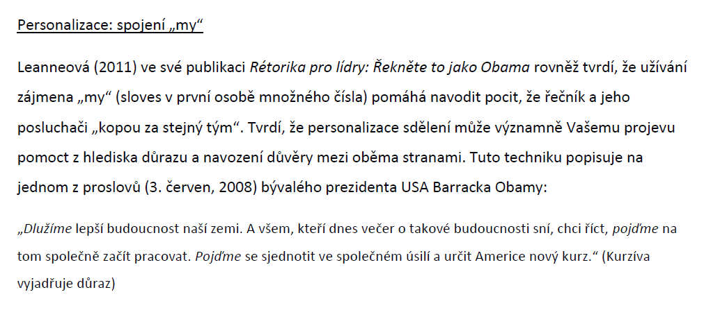

Slide 25
EMOJI GAME
Barrack Obama speech
  https://www.youtube.com/watch?v=OFPwDe22CoY
  ‚Slon v obýváku‘ – Rétorika pro lídry str. 53
Secrets of Body Language, Full Documentary
  https://www.youtube.com/watch?v=kY1K_IefjSA&t=758s

